Slide 1
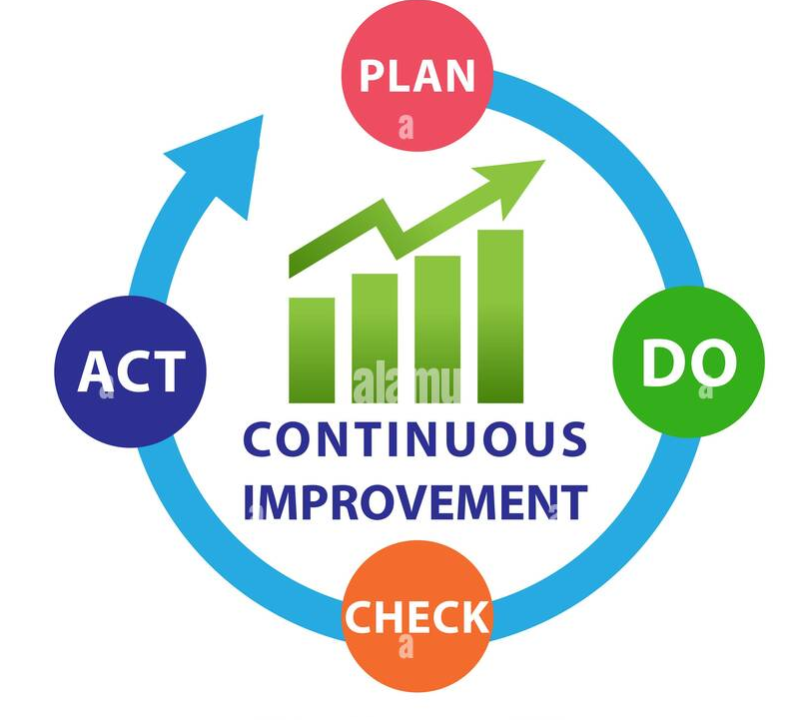
FQ01 - Management de la Qualité
Amélioration Continue
UTSEUS - Printemps 2026

Slide 2
Plan
Amélioration continue
Outils de résolution de problèmes
Méthode 8D

Slide 3
Plan
Amélioration continue
Outils de résolution de problèmes
Méthode 8D

Slide 4
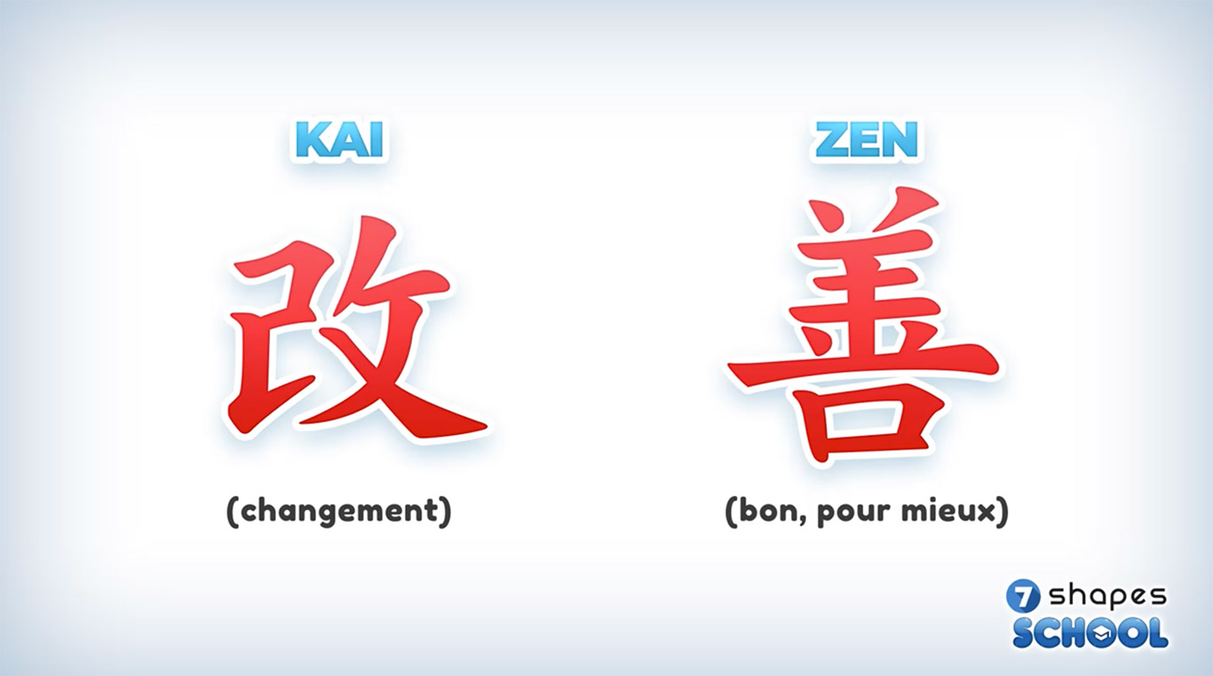
Amélioration continue: Kaizen
Amélioration continue = Kaizen
L’amélioration continue est selon la norme ISO 9000: « une activité récurrente menée pour améliorer les performances ».
https://www.youtube.com/watch?v=ne-9wcvze5k

Slide 5
Amélioration continue: Kaizen
Amélioration continue :
petits projets, sans obligatoirement de gros moyens
jour après jour, constamment, graduellement

Slide 6
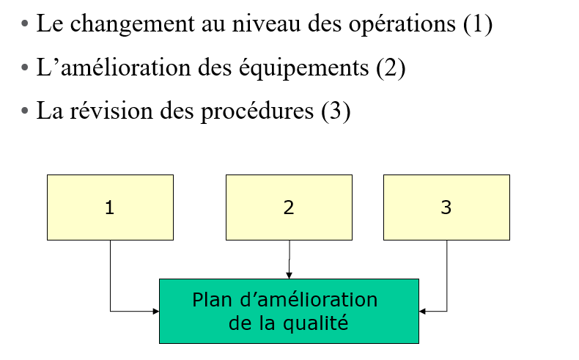

Amélioration continue: Domaines d’application

Slide 7
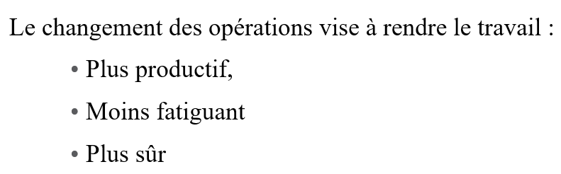
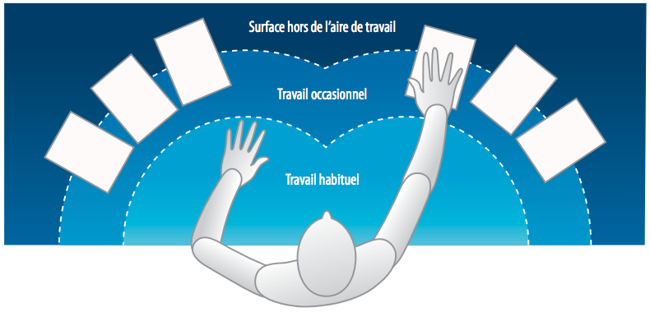
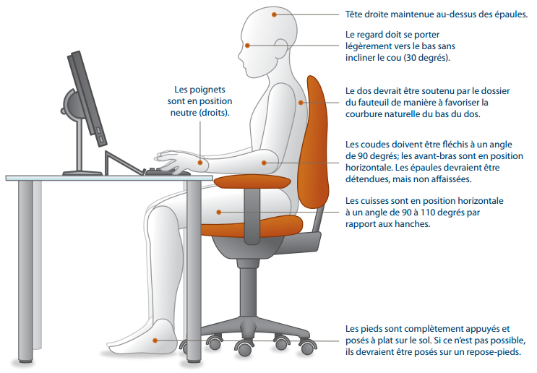
Amélioration continue: Domaines d’application
L'ergonomie au bureau

Slide 8
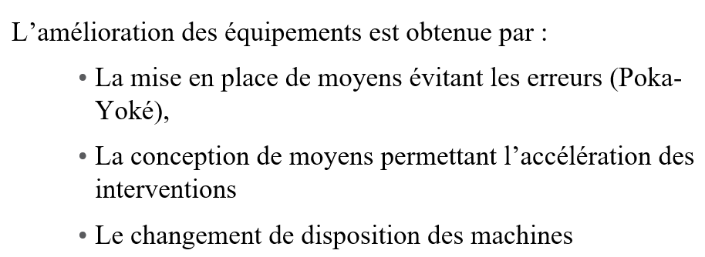
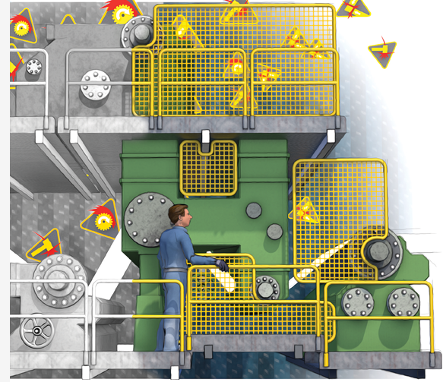
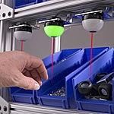
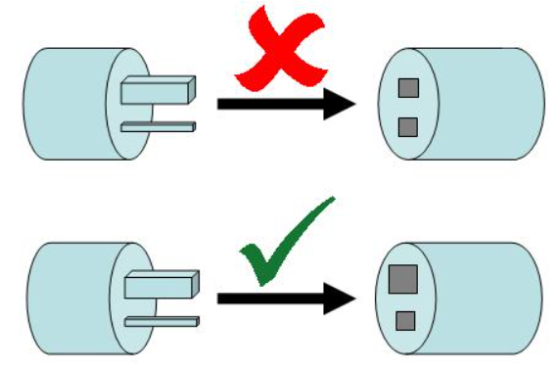
Amélioration continue: Domaines d’application

Slide 9
Amélioration continue: Domaines d’application

Slide 10
Amélioration continue: Domaines d’application

Slide 11
Amélioration continue: Domaines d’application

Slide 12
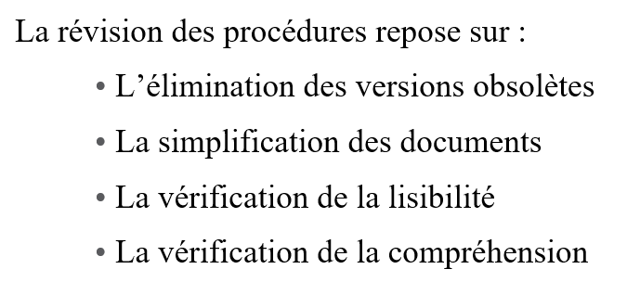

Amélioration continue: Domaines d’application

Slide 13
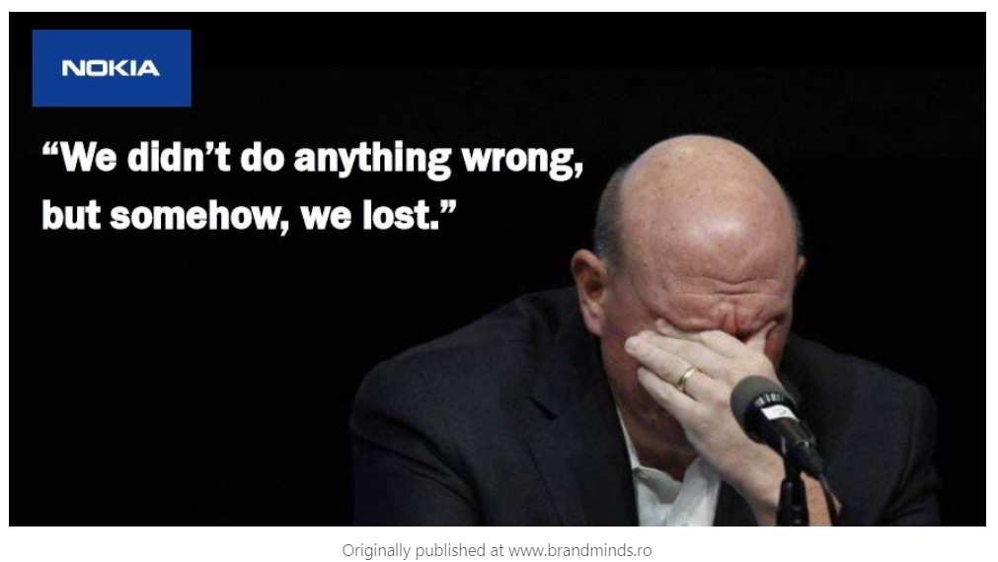
Amélioration continue: Pourquoi?

Slide 14
Amélioration continue: Pourquoi?
Amélioration continue vise à :
Identifier et analyser les problèmes ou les dysfonctionnements qui affectent les processus ou les résultats.
Trouver et mettre en œuvre des solutions adaptées et innovantes pour résoudre ces problèmes ou améliorer ces processus.
Capitaliser sur les bonnes pratiques et les diffuser au sein de l’organisation.

Slide 15
Amélioration continue: Pourquoi?
Les bénéfices de l’amélioration continue sont multiples pour une organisation. Elle permet de :
Améliorer la qualité des produits ou des services
Réduire les coûts liés aux non-conformités, aux retours clients, aux pertes de matières premières ou aux temps d’arrêt.
Augmenter la productivité et la capacité de production en optimisant l’utilisation des ressources humaines et matérielles.
Gagner en compétitivité et en réactivité face aux évolutions du marché et aux attentes des clients.

Slide 16
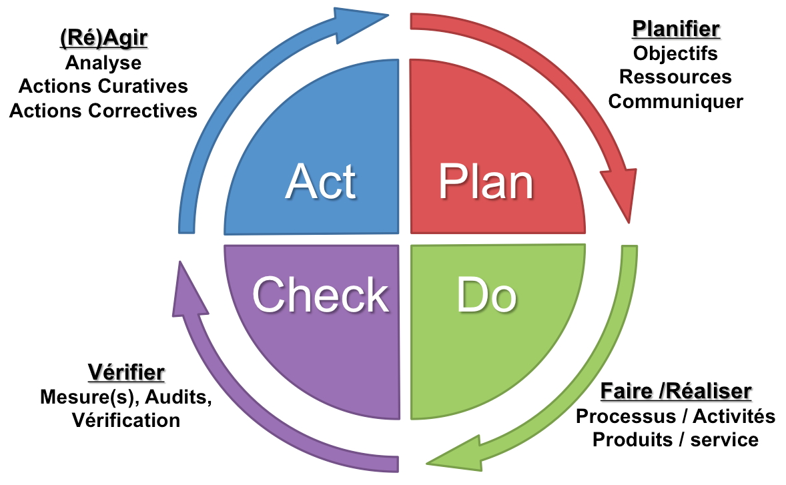
Amélioration continue: Roue de Deming
La démarche d’amélioration continue est souvent représentée de manière graphique, sous la forme d’une « Roue de Deming » dite aussi « PDCA »
https://www.youtube.com/watch?v=7wdM7RAW7gU

Slide 17
Amélioration continue: Pourquoi?
Amélioration continue vise à :
Identifier et analyser les problèmes ou les dysfonctionnements qui affectent les processus ou les résultats.
Trouver et mettre en œuvre des solutions adaptées et innovantes pour résoudre ces problèmes ou améliorer ces processus.
Capitaliser sur les bonnes pratiques et les diffuser au sein de l’organisation.
Les outils de résolution de problèmes

Slide 18
Plan
Amélioration continue
Outils de résolution de problèmes
Méthode 8D

Slide 19
Les outils de résolution de problèmes
Définir le problème (QQOQCP)

Slide 20
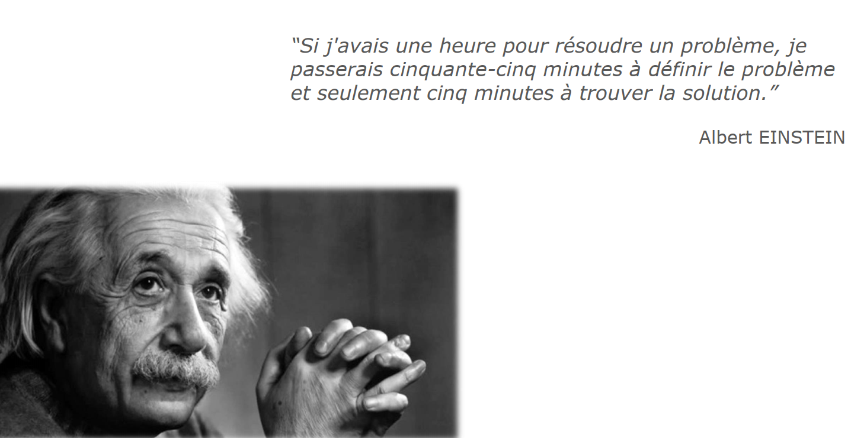
Définir le problème (QQOQCP)

Slide 21
Définir le problème (QQOQCP)
Il est courant de
se trouver confronté à des problèmes soudains rapportés par des collaborateurs
s’attaquer tout de suite à l’étude de la solution, sans avoir suffisamment analyser le problème élémentaire:

Slide 22
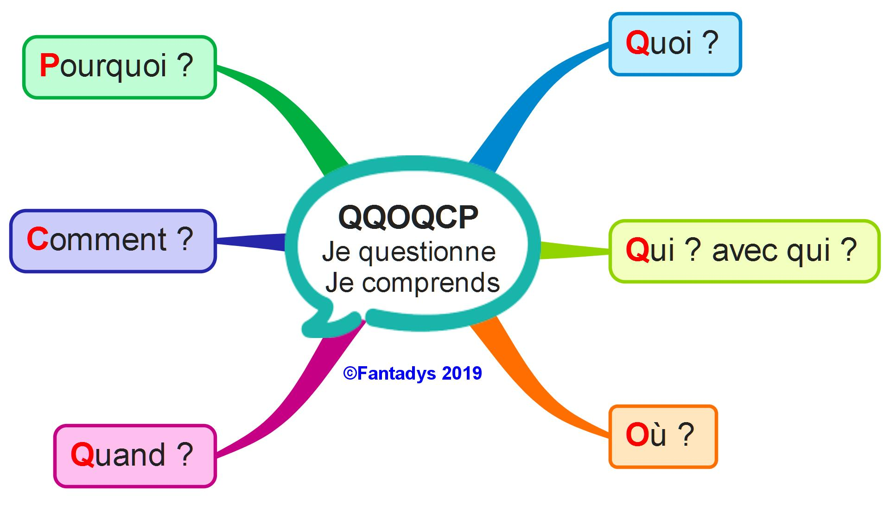
Définir le problème (QQOQCP)
La méthode de questionnement QQOQCP permet de décrire une situation/un problème en répondant aux questions suivantes d’une manière générale :

Slide 23
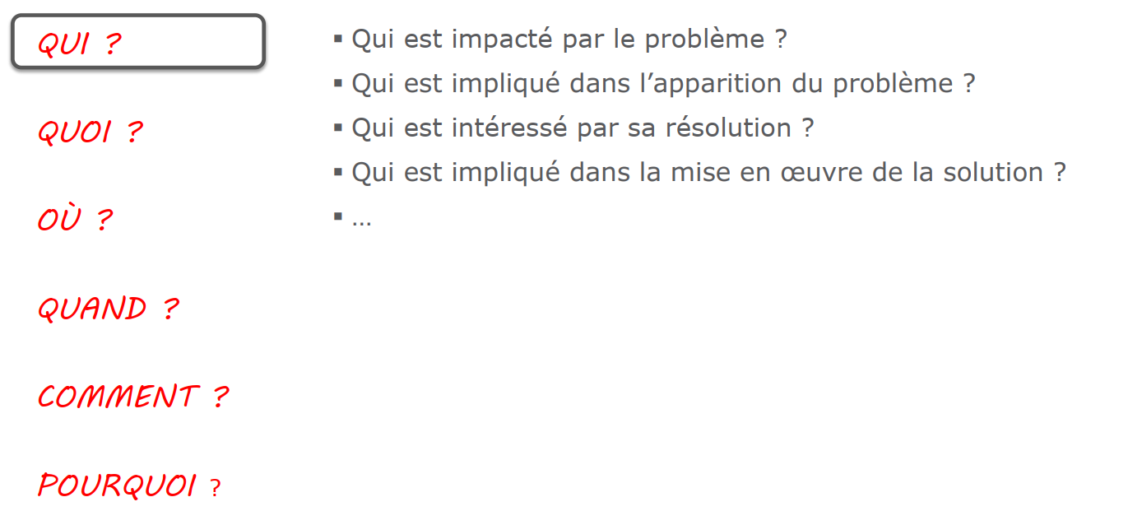
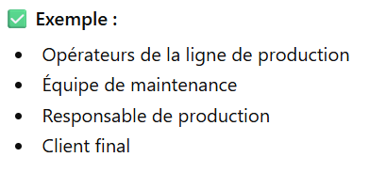
Définir le problème (QQOQCP)
Qui est concerné ?
Le moteur tombe souvent en panne et pose des problèmes de production.

Slide 24
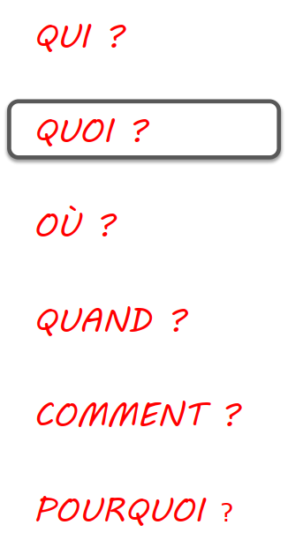
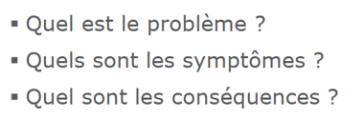
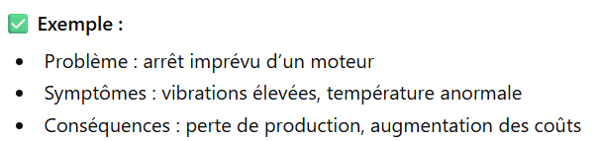
Définir le problème (QQOQCP)
De quoi s'agit-il ?

Slide 25
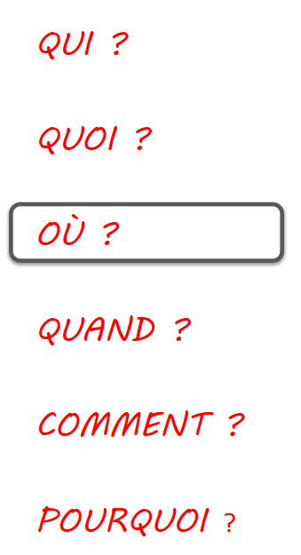
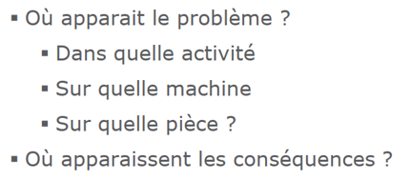
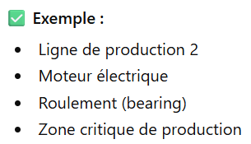
Définir le problème (QQOQCP)
Où apparait le problème ?

Slide 26
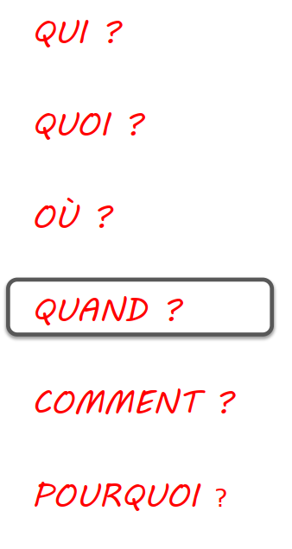
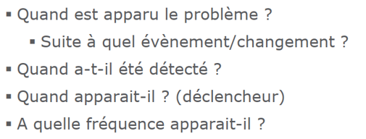
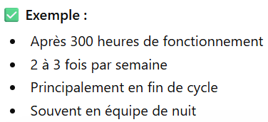
Définir le problème (QQOQCP)
Quand est apparu le problème ?

Slide 27
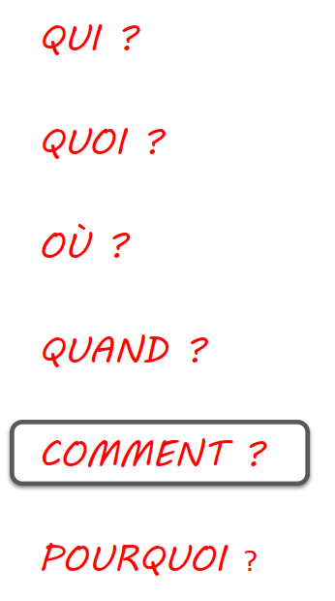

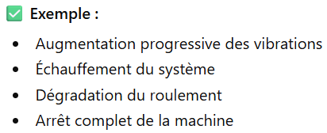
Définir le problème (QQOQCP)
Comment se déroule la situation ?

Slide 28
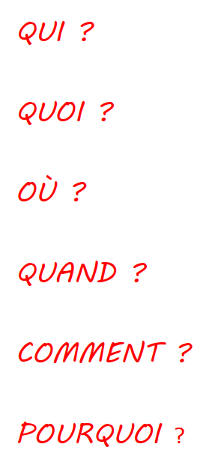
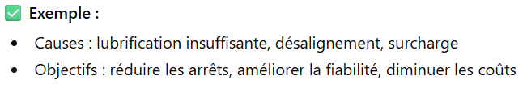
Définir le problème (QQOQCP)
Pourquoi le problème apparaît-il ?

Slide 29

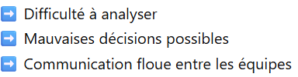
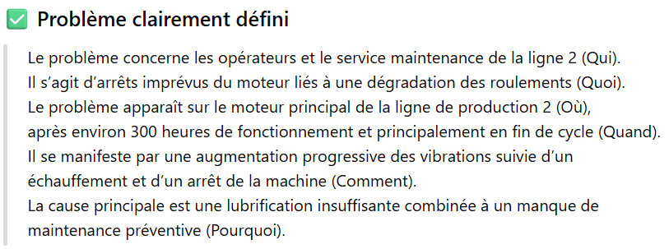
Définir le problème (QQOQCP)

Slide 30

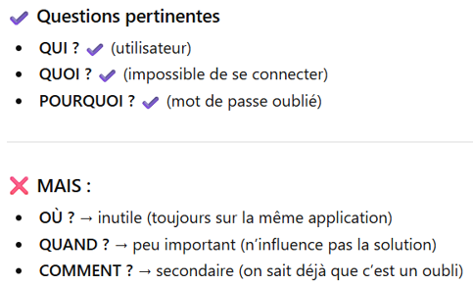

Définir le problème (QQOQCP)

Slide 31
Les outils de résolution de problèmes
Identification des causes du problème
(5M, 5 pourquoi, Pareto)

Slide 32
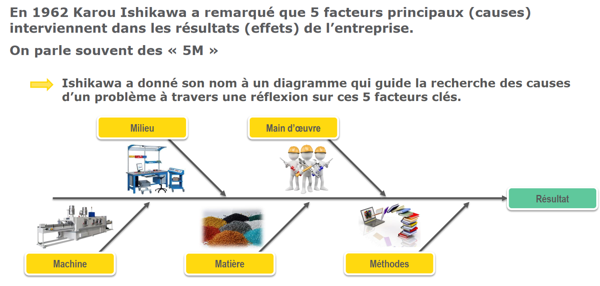
Rechercher les causes du problème: la méthode 5M

Slide 33
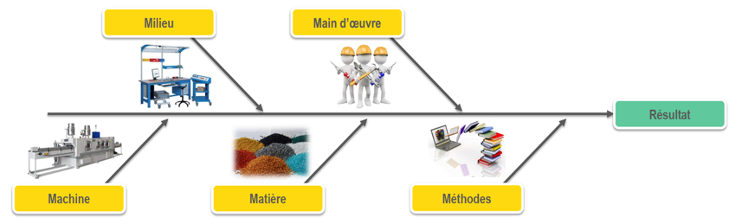
Rechercher les causes du problème: la méthode 5M
«Milieu» considère les facteurs externes comme l’environnement de travail (température, pression, etc).

Slide 34
Rechercher les causes du problème: la méthode 5M
«Main d’oeuvre», on listera les causes associées au personnel qui exécute le processus, comme un technicien mal formé.

Slide 35
Rechercher les causes du problème: la méthode 5M
« Machines »: on considère ici les équipements défectueux ou outils inappropriés comme par exemple un moteur défaillant.

Slide 36
Rechercher les causes du problème: la méthode 5M
« Matière »: on vise ici les causes liées aux matières premières utilisées dans le processus

Slide 37
Rechercher les causes du problème: la méthode 5M
«Méthode» : il s’agit ici des causes liées au processus ou encore à la façon de travailler.

Slide 38
Rechercher les causes du problème: la méthode 5M
Le plus important est d'adapter les axes en fonction de votre métier, du contexte et de la problématique.
E.g. des analyses de situation marketing peuvent être menées avec les 4 P (Product - Price - Promotion - Place).
6M : 5M + Mesures

Slide 39
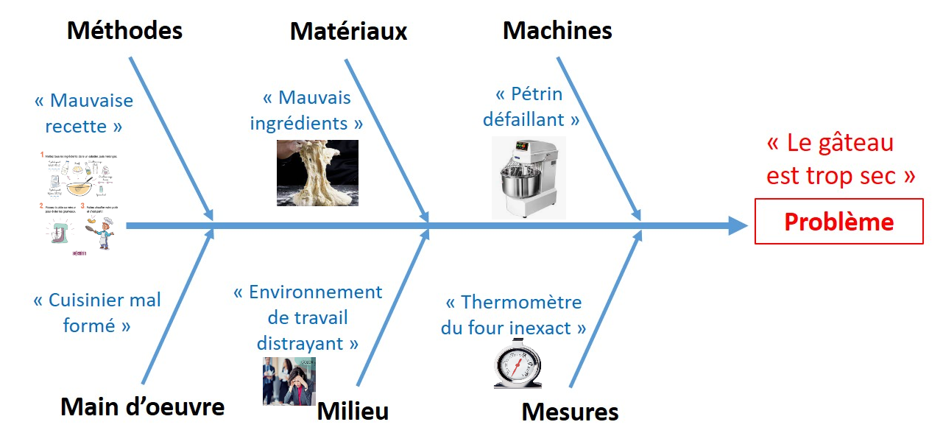
Rechercher les causes du problème: la méthode 5M (exemple)

Slide 40
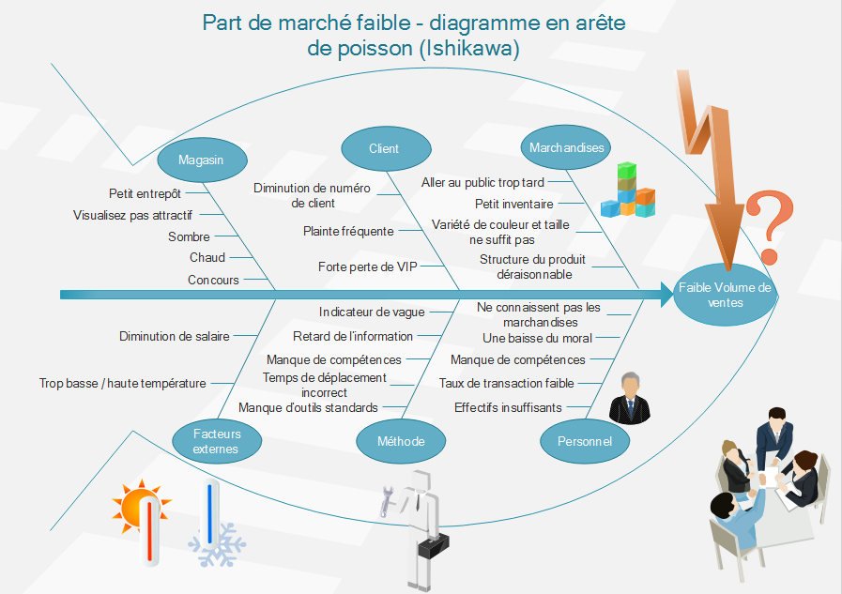
Rechercher les causes du problème: la méthode 5M (exemple)

Slide 41
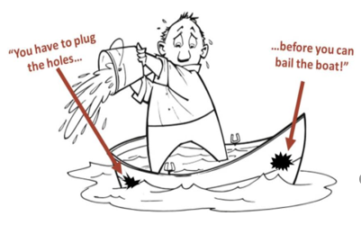
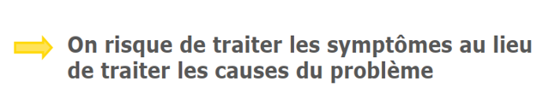

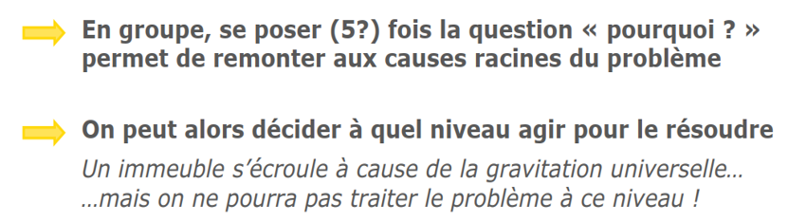
Rechercher les causes racines : les 5 pourquoi
Il est indispensable de trouver la cause sur laquelle vous pouvez agir

Slide 42
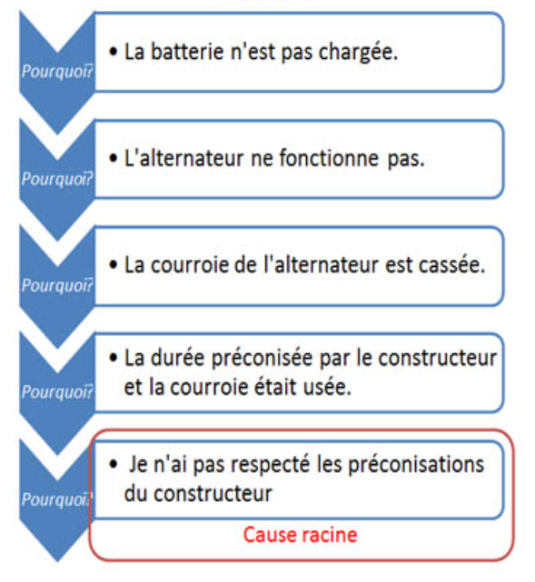
Rechercher les causes racines : les 5 pourquoi (exemple)

Slide 43
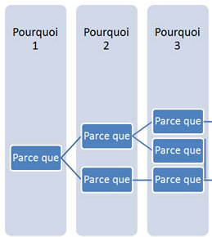
Rechercher les causes racines : les 5 pourquoi (Attention!)
3 Pourquoi
03 Causes racines

Slide 44
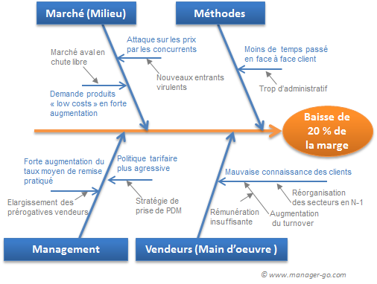
Rechercher les causes du problème: 5 M + 5 Pourquoi
5 M + 5 Pourquoi
Cause intermédiaire (5M)
Cause racine
(5 pourquoi)

Slide 45
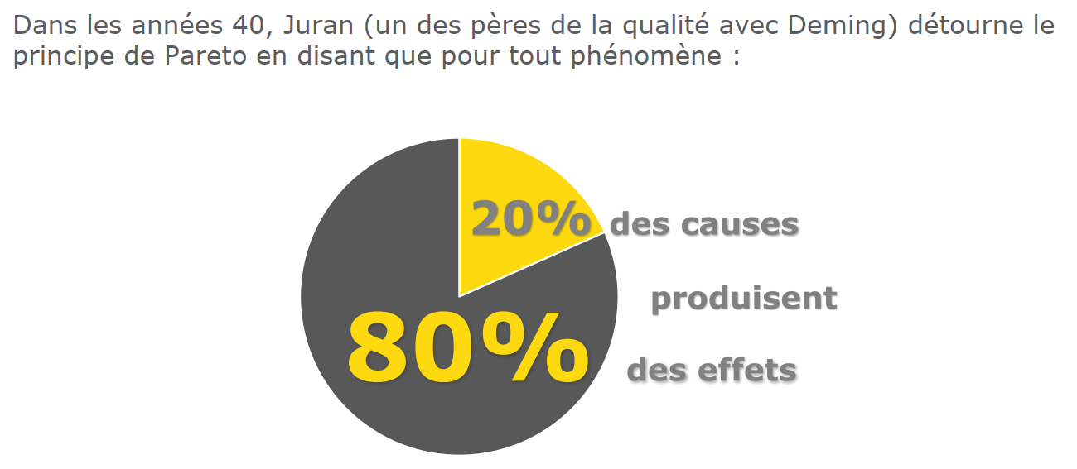
Identification des causes principales : le Pareto
Pourquoi?
Contraintes de temps, de financement, ressources humaines

Slide 46
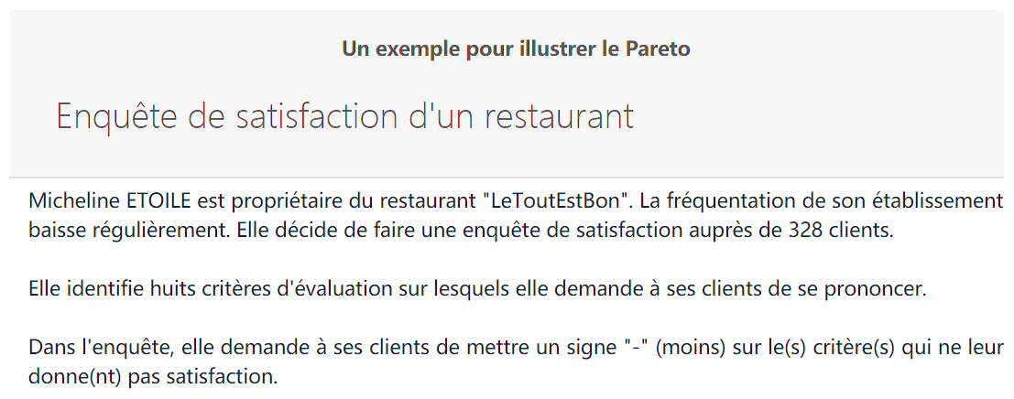
Identification des causes principales : le Pareto (mise en œuvre)
Etape 1 : Préparer le tableau des données

Slide 47
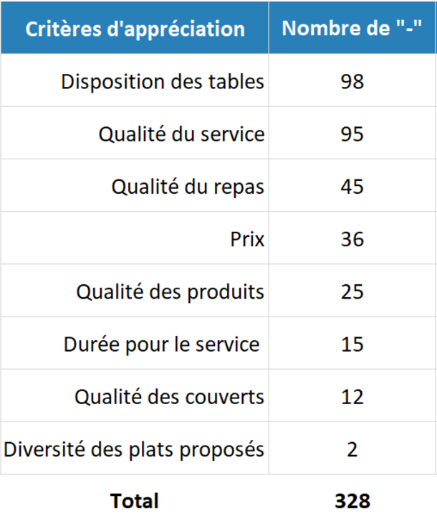
Identification des causes principales : le Pareto (mise en œuvre)
Etape 2 : Trier les valeurs par ordre décroissant
Une fois les données recueillies, il est possible de classer/trier les données par ordre décroissant. Dans l'exemple du restaurant vous obtiendrez le résultat ci-dessous:

Slide 48
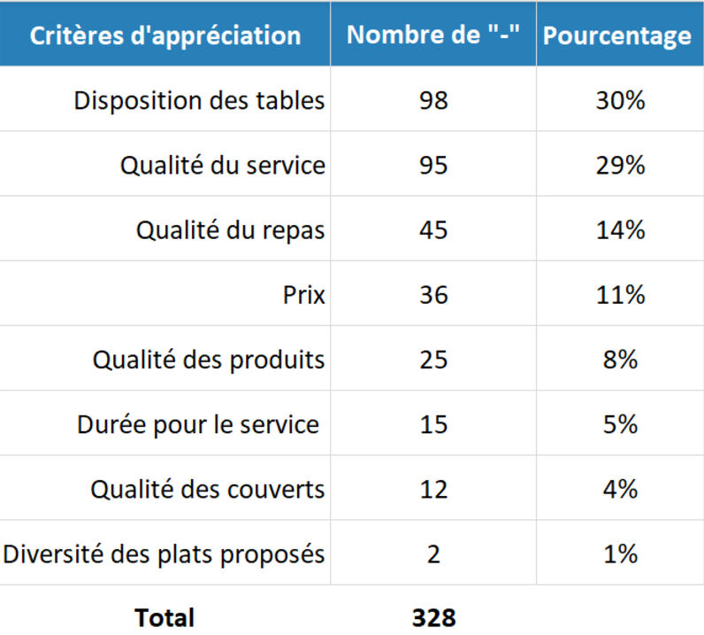
Identification des causes principales : le Pareto (mise en œuvre)
Etape 3 : Calculer les pourcentages relatifs
La "disposition des tables" représente 30% des causes d'insatisfaction. (98/328=0.3)

Slide 49
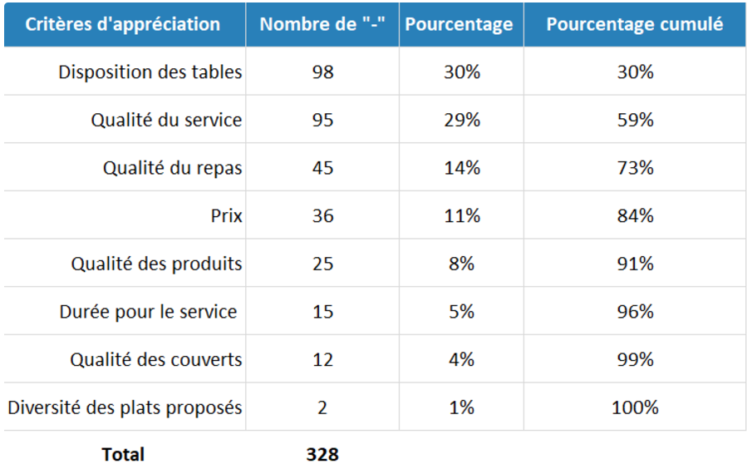
Identification des causes principales : le Pareto (mise en œuvre)
Etape 4 : Calculer les pourcentages cumulés

Slide 50
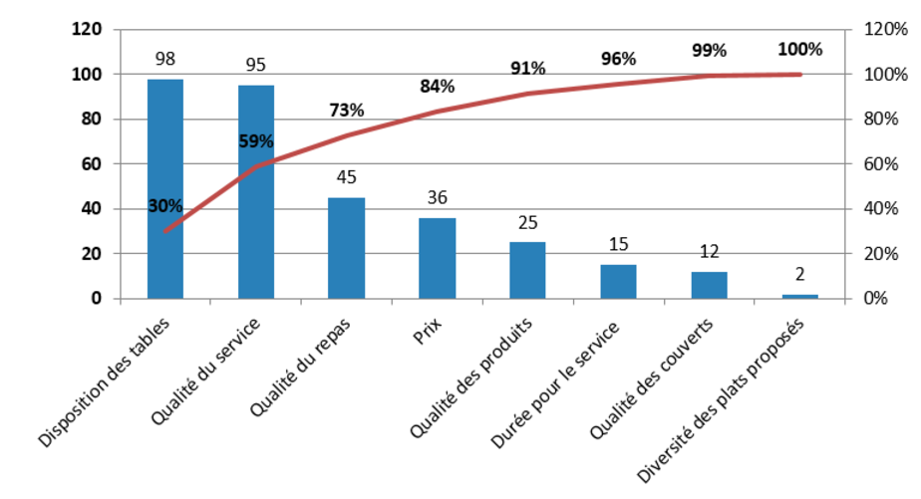
Identification des causes principales : le Pareto (mise en œuvre)
Etape 5 : Construire le diagramme

Slide 51
Les outils de résolution de problèmes
Générer et Prioriser des idées de solution
(Brainstorming, KJ, SWOT, Vote)

Slide 52
Les outils de résolution de problèmes
Générer des idées avec Brainstorming

Slide 53
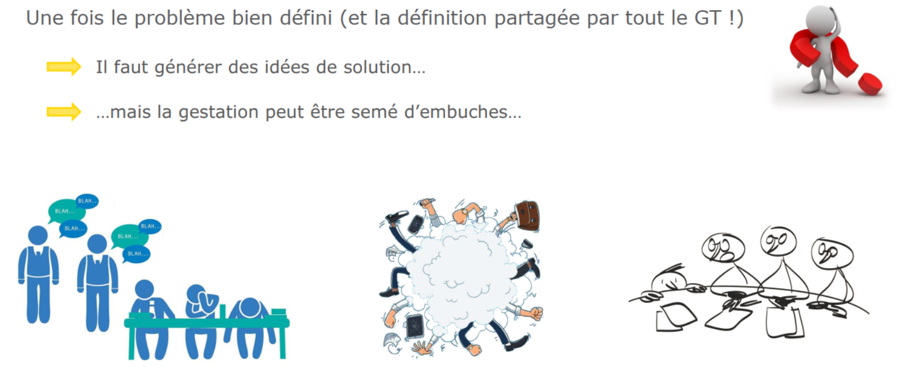
Générer des idées de solution: Brainstorming
https://www.youtube.com/watch?v=FzbzJy0Ekt0

Slide 54
Les outils de résolution de problèmes
Prioriser des idées avec SWOT

Slide 55

Prioriser les idées : le SWOT
Il s’agit d’analyser une solution/situation en identifiant ses:
Solution
Efficacité
Mise en œuvre (temps, ressources)
Forces et Faiblesses
Réelles
Internes (souvent)
Opportunités et Menaces
Hypothèses/du futur
Externes (souvent)

Slide 56

Prioriser les idées : le SWOT
Forces
Problème totalement résolu
Faiblesses
Cout de mise œuvre
Opportunités
Image de marque
Technologie existante
Peu de fournisseurs
Développement du réseau des fournisseurs
Menaces
Evolution des réglementations sur les matériaux
Nouvelle technologie plus prometteuse
Efficacité
Mise en œuvre
Aujourd’hui /Internes (souvent)
Demain/ Externes (souvent)

Slide 57

Prioriser les idées : le SWOT
Choix de solutions
Planification stratégique
SWOT personnelle, entreprise

Slide 58

Prioriser les idées : le diagramme des relations

Slide 59

Prioriser les idées : le diagramme des relations

Slide 60
Les outils de résolution de problèmes
Prendre de décision: le vote

Slide 61

Décider rapidement : le vote
Quand utiliser cet outil ?
pendant des phases d’orientation
des choix ou de définition de priorités
Pourquoi utiliser cet outil ?
pour rechercher une position acceptée par le groupe,
pour éviter les discussions,
pour permettre à tous ceux qui sont concernés d’exprimer leur opinion sans crainte ni complexe

Slide 62

Décider rapidement : le vote
Techniques de vote: le vote simple
 | Solution 1 | Solution 2 | Solution 3
Participant 1
Participant 2
Participant 3
Participant 4
Participant 5
Total | 1 | 3 | 1
Classement | 2 | 1 | 2

Slide 63
Décider rapidement : le vote
Techniques de vote: le vote pondéré
 | Solution 1 | Solution 2 | Solution 3
Participant 1 | 1 | 2 | 3
Participant 2 | 2 | 3 | 1
Participant 3 | 1 | 2 | 3
Participant 4 | 2 | 1 | 3
Participant 5 | 1 | 2 | 3
Total | 7 | 10 | 13
Classement | 3 | 2 | 1

Slide 64
Plan
Amélioration continue
Outils de résolution de problèmes
Méthode 8D

Slide 65


Démarche de résolution de problème (8D)
La méthode 8D propose un processus structuré pour résoudre tous types de problèmes du plus simple au plus complexe.

Slide 66
Démarche de résolution de problème (8D)
D1: Définir l’équipe du projet

Slide 67

Démarche de résolution de problème (8D)

Slide 68
Démarche de résolution de problème (8D)
D2: Définir le problème

Slide 69



Démarche de résolution de problème (8D)

Slide 70
Démarche de résolution de problème (8D)
D3: Prendre les mesures de précautions temporaires

Slide 71

Démarche de résolution de problème (8D)
Arrêter la production
Mettre en place un contrôle systématique
Informer clients, faire des rappels des produits

Slide 72
Démarche de résolution de problème (8D)
D4 : Déterminer les causes racines

Slide 73


Démarche de résolution de problème (8D)

Slide 74
Démarche de résolution de problème (8D)
D5 : Déterminer les solutions et vérifier leur efficacité

Slide 75

Démarche de résolution de problème (8D)

Slide 76
Démarche de résolution de problème (8D)
D6: Valider et déployer la solution

Slide 77


Démarche de résolution de problème (8D)
Le diagramme de GANTT

Slide 78
Démarche de résolution de problème (8D)
D7: Eviter la réapparition

Slide 79

Démarche de résolution de problème (8D)

Slide 80
Démarche de résolution de problème (8D)
D8: Célébrer!

Slide 81

Démarche de résolution de problème (8D)

Slide 82
Démarche de résolution de problème (8D)
Exemple
https://www.youtube.com/watch?v=dxnIjCexHV0

Slide 83


Slide 84

FQ01 - Management de la Qualité
Amélioration continue
Analyse fonctionnelle (AF)
http://www.qualiteperformance.org/comprendre-la-qualite/outils-de-maitrise-le-management-des-risques
UTSEUS - Printemps 2026

Slide 85

Analyse fonctionnelle (AF) : Définition

Slide 86



Analyse fonctionnelle (AF) : Pourquoi ?

Slide 87

Deux types de AF
(AF du besoin)
(AF technique)

Slide 88

AF externe : Procédure
Valider le besoin
Analyser le mieux extérieur
Identifier & Caractériser les fonctions
Etablir le CdCF

Slide 89


Valider le besoin
Analyser le mieux extérieur
Identifier & Caractériser les fonctions
Etablir le CdCF

Slide 90

Valider le besoin
Analyser le mieux extérieur
Identifier & Caractériser les fonctions
Etablir le CdCF
Conducteur
Niveau d’huile
Informer le conducteur sur le niveau d’huile
Permettre de savoir si la voiture est disponible ou pas
Moteurs sans huile
Niveau d’huile est toujours suffisant

Slide 91

Valider le besoin
Analyser le mieux extérieur
Identifier & Caractériser les fonctions
Etablir le CdCF

Slide 92


Valider le besoin
Analyser le mieux extérieur
Identifier & Caractériser les fonctions
Etablir le CdCF
Les mieux en maintenance?

Slide 93

Valider le besoin
Analyser le mieux extérieur
Identifier & Caractériser les fonctions
Etablir le CdCF

Slide 94
Valider le besoin
Analyser le mieux extérieur
Identifier & Caractériser les fonctions
Etablir le CdCF
Fonctions
Fonctions de service (Fs)
Fonction de contrainte (Fc)

Slide 95


Valider le besoin
Analyser le mieux extérieur
Identifier & Caractériser les fonctions
Etablir le CdCF

Slide 96



Valider le besoin
Analyser le mieux extérieur
Identifier & Caractériser les fonctions
Etablir le CdCF

Slide 97

Valider le besoin
Analyser le mieux extérieur
Identifier & Caractériser les fonctions
Etablir le CdCF
Le critère | C’est le caractère retenu pour apprécier la manière dont une fonction est remplie ou une contrainte respectée
Le niveau | C’est le niveau de critère d’appréciation
La flexibilité | Ensemble d’indications exprimées par le demandeur sur les possibilités de moduler le niveau recherché pour un critère d’appréciation (F0,F1,F2, ….).

Slide 98



Valider le besoin
Analyser le mieux extérieur
Identifier & Caractériser les fonctions
Etablir le CdCF
Diagramme
pieuvre
CdCF

Slide 99

AF interne

Slide 100

AF externe: Autre exemple

Slide 101


AF externe: Autre exemple

Slide 102


AF externe: Autre exemple

